Slide 1
МБОУ «Елыкаевская СОШ»
ПРОЕКТ
«Оптимизация процесса сбора детей на прогулку с помощью алгоритмов»

Slide 2
«УТВЕРЖДАЮ» Директор МБОУ «Елыкаевская СОШ» ________О.В. Кошкарева Общие данные: Заказчик: Директор МБОУ «Елыкаевская СОШ» Кошкарева О.В. Процесс: «Оптимизация процесса сбора детей на прогулку с помощью алгоритмов» Граница процесса: от получения команды до сдачи отчета. Руководитель проекта: старший воспитатель Лобачева И.С. Команда проекта: Лобачева И.С., Полякова А.В., Тузова Е.Ю., Беткер Г.Ф., Харина С.М. | Обоснование: 1.Временные потери при сборе на прогулку. 2.Недостаточная самостоятельность детей при выполнении действий предусмотренными алгоритмами 3.Необходимость стандартизации сбора на прогулку
Цели и эффекты: Эффекты: 1. Сокращение временных потерь при сборе на прогулку; 2.Увелечение времени прогулки; 3.Разработка алгоритмов позволит развить самостоятельность детей | Сроки: 1. Разработка и согласование проекта с руководителем учреждения с марта 2022 г. до апреля 2022 г.; 2. Анализ текущей ситуации, картирование процесса с 01.03.2022 г. по 01.04.2022 г.; 3. Разработка карты идеального и целевого состояния процесса с 02.04.2022 г. по 06.04.2022 г.; 4. Выявление коренных причин проблем, формирование предложений по их решению с 09.04.2022г. по 13.04.2022 г.; 5.Предложений по совершенствованию (алгоритмы одевания, органайзеры) с 16.04.2022 г. по 30.04.2022г. 6. Реализация плана мероприятий с 01.04.2022г. по 11.05.2022 г.; 7. Контроль (производственный анализ) и стандартизация результатов с 11.05.2022 г. до 01.06.2022 г.; 8.Закрытие проекта 1 июня 2022 г.; 9. Мониторинг стабильности результатов с 1.06.2022 до 01.09.2022 г.
Наименование цели, ед. изм. | Текущий показатель | Целевой показатель
1.Сокращение времени одевания детей на прогулку с помощью алгоритмов (мин) 2.Увелечениевремени для прогулки (мин) 3.Развитие самостоятельности и взаимопомощи среди сверстников | 10 мин | 6 мин

Slide 3
ЦЕЛЬ И РЕЗУЛЬТАТЫ ПРОЕКТА
Цель проекта: Сокращение времени одевания детей на прогулку с помощью алгоритмов;
Развитие самостоятельности и взаимопомощи среди воспитанников
Увеличение времени для прогулки
Способ достижения цели: Усовершенствование процесса одевания детей младшего возраста на прогулку
Результат проекта: Время сбора на прогулку детей младшего возраста дошкольных групп МБОУ «Елыкаевская СОШ» снизилось на 50%, до 25 минут
Требование к результату: Установка в шкафчиках органайзеров для одежды
Разработка алгоритмов пользования органайзером для одежды
Разработка визуальных алгоритмов одевания по сезону
Обучение детей пользованию алгоритмами одевания
Пользователи результатами проекта: Сотрудники дошкольных групп МБОУ «Елыкаевская СОШ», родители воспитанников дошкольных групп, трансляция опыта –образовательные учреждения Кемеровского МО.

Slide 4
КОМАНДА ПРОЕКТА
№ | ФИО | Должность и место работы | Выполняемые в проекте работы
1 | Лобачева И.С. | Старший воспитатель МБОУ «Елыкаевская СОШ» | Руководитель проекта
2 | Беткер Г.Ф. | Воспитатель МБОУ «Елыкаевская СОШ» | Администратор проекта
3 | Тузова Е.Ю. | Воспитатель МБОУ «Елыкаевская СОШ» | Оператор мониторинга проекта
4 | Харина С.М. | Воспитатель МБОУ «Елыкаевская СОШ» | Член рабочей группы

Slide 5
Ключевые события проекта
ФАЗА 1.
Разработка и согласование проекта с руководителем
учреждения с марта 2021 г. до апреля 2021 г.
ФАЗА 2.
Анализ текущей ситуации, картирование 01.03.2021 г. по 01.04.2021 г.
ФАЗА 3
Разработка карты идеального и целевого состояния процесса
с 02.04.2021 г. по 06.04.2021 г.
ФАЗА 4
Выявление коренных причин проблем, формирование предложений по их решению с 09.04.2021г. по 13.04.2021 г.
ФАЗА 5
Предложений по совершенствованию (алгоритмы одевания, органайзеры)
с с 09.04.2021 г. по 13.04.2021 г.
ФАЗА 6
Реализация плана мероприятий с 01.04.2021 г. по 11.05.2021 г.
ФАЗА 7
Контроль (производственный анализ) и стандартизация результатов с 11.05.2021 г. до 01.06.2021 г.
ФАЗА 8
Закрытие проекта 1 июня 2021 г.
ФААЗА 9
Мониторинг стабильности результатов с 1.06.2021 до 01.09.2021 г.

Slide 6
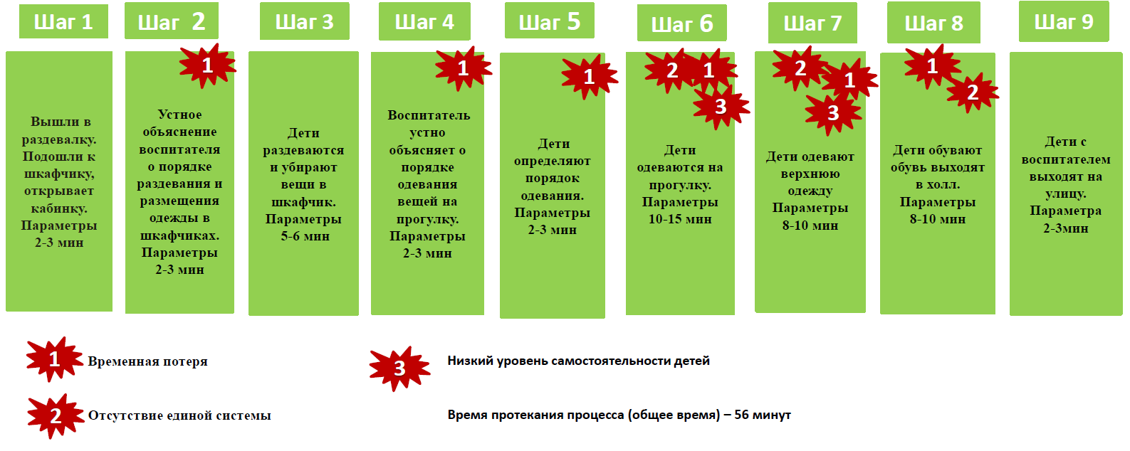
Карта текущего состояния процесса
«УСОВЕРШЕНСТВОВАНИЕ ПРОЦЕССА СБОРА ДЕТЕЙ НА ПРОГУЛКУ С ПОМОЩЬЮ АЛГОРИТМОВ»

Slide 7
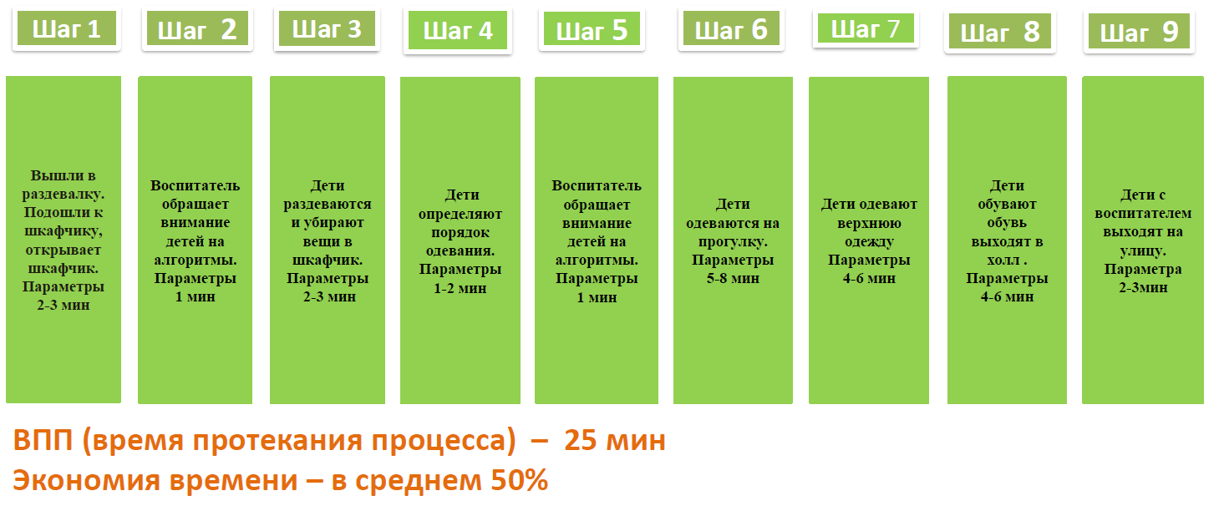
Карта целевого состояния процесса
«УСОВЕРШЕНСТВОВАНИЕ ПРОЦЕССА СБОРА ДЕТЕЙ НА ПРОГУЛКУ С ПОМОЩЬЮ АЛГОРИТМОВ»

Slide 8
ПОИСК ПЕРВОПРИЧИНЫ
ПО МЕТОДУ 5 ПОЧЕМУ?

Slide 9
ПИРАМИДА ПРОБЛЕМ
Федеральный уровень – не выявлены
Региональный уровень – не выявлены
Уровень образовательной организации
МБОУ «Елыкаевская СОШ»
Отсутствие единой системы сбора на прогулку
Низкий уровень самостоятельности детей
Временные потери при сборе на прогулку

Slide 10
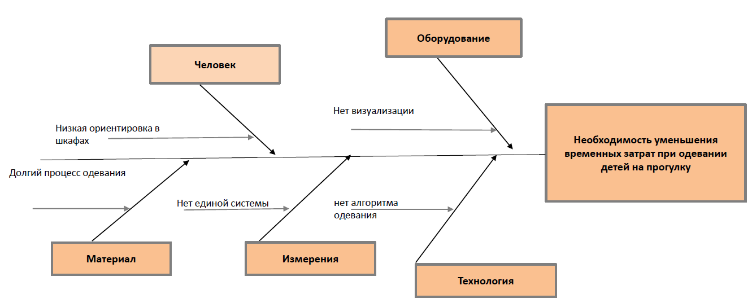
ДИАГРАММА ИСИКАВЫ

Slide 11
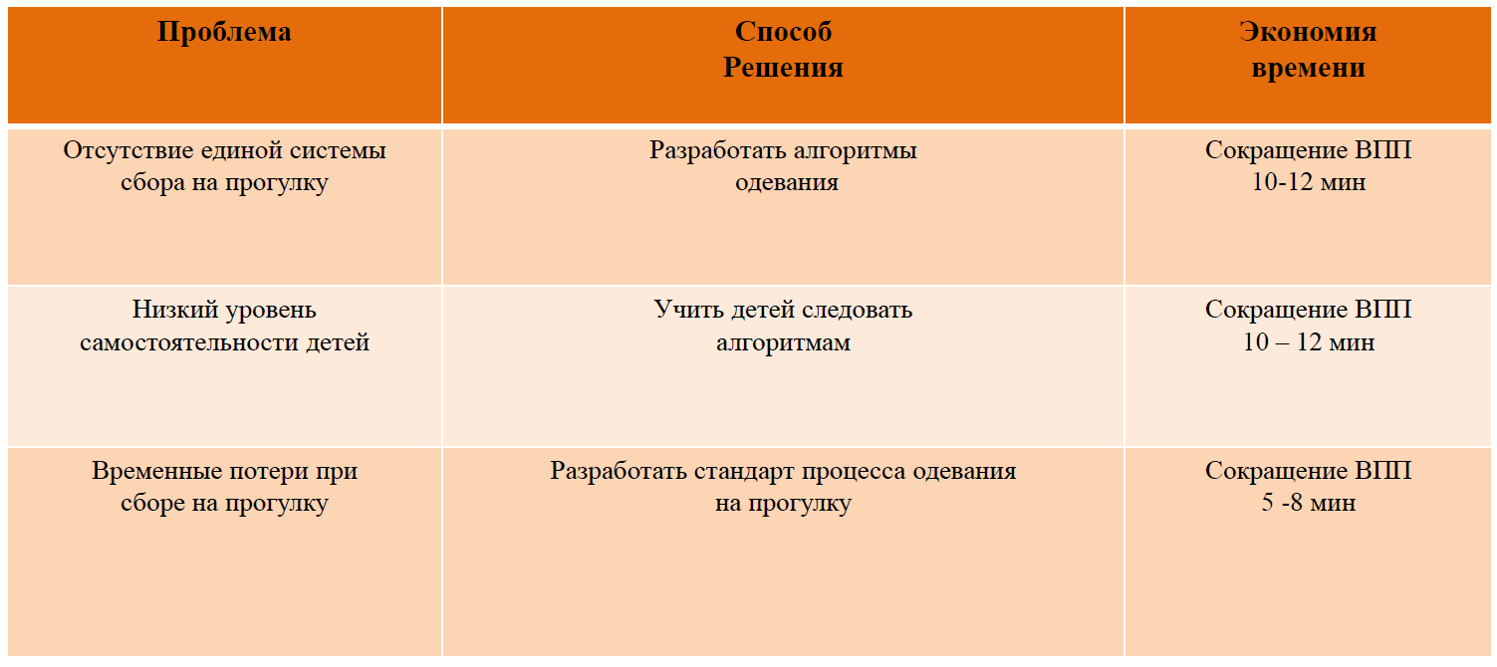
АНАЛИЗ ПРОБЛЕМ И СПОСОБЫ ИХ РЕШЕНИЯ

Slide 12
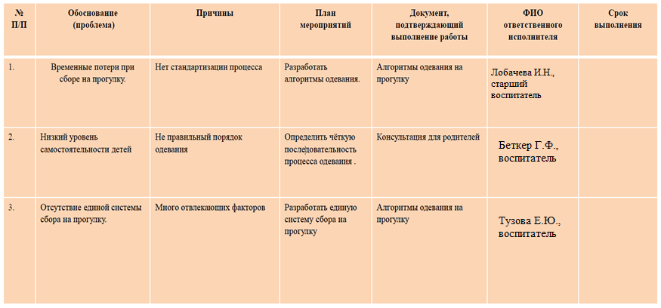
План мероприятий («Дорожная карта»)
по усовершенствованию процесса сбора детей на прогулку
с помощью алгоритмов

Slide 13
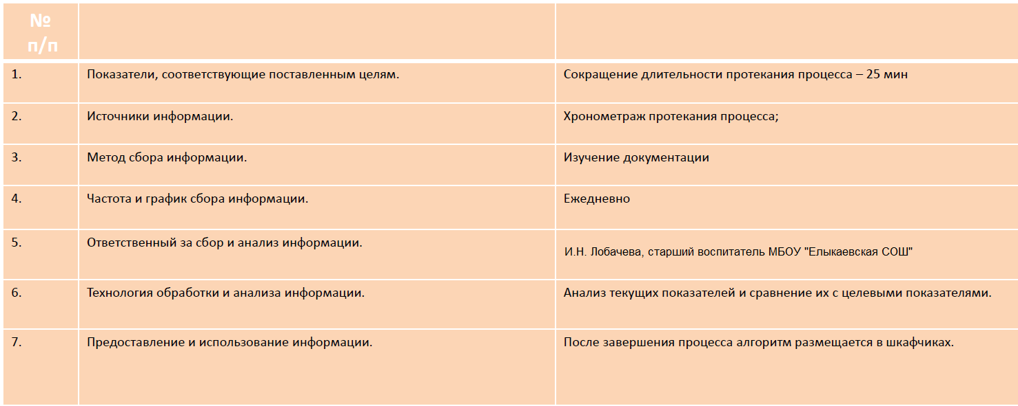
Мониторинг устойчивости внедренных улучшений при реализации проекта (мин).
План проведения мониторинга

Slide 14
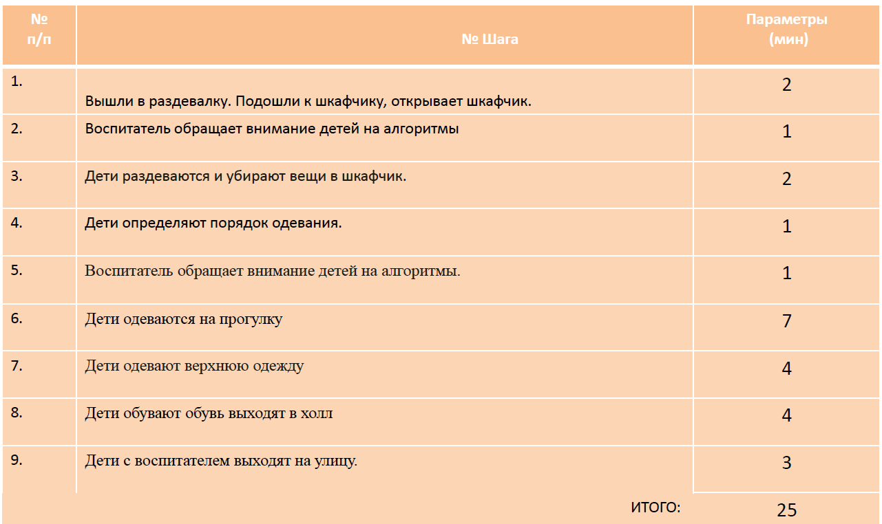
Мониторинг стабильности результатов оптимизации процесса сбора детей на прогулку с помощью алгоритмов

Slide 15
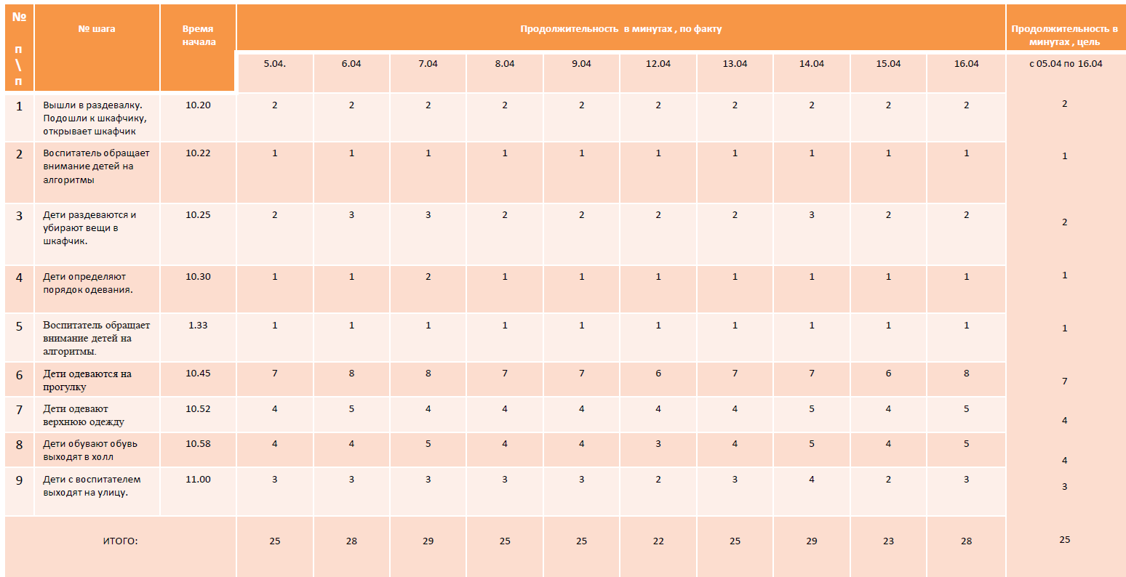
Хронометраж 2021 год

Slide 16
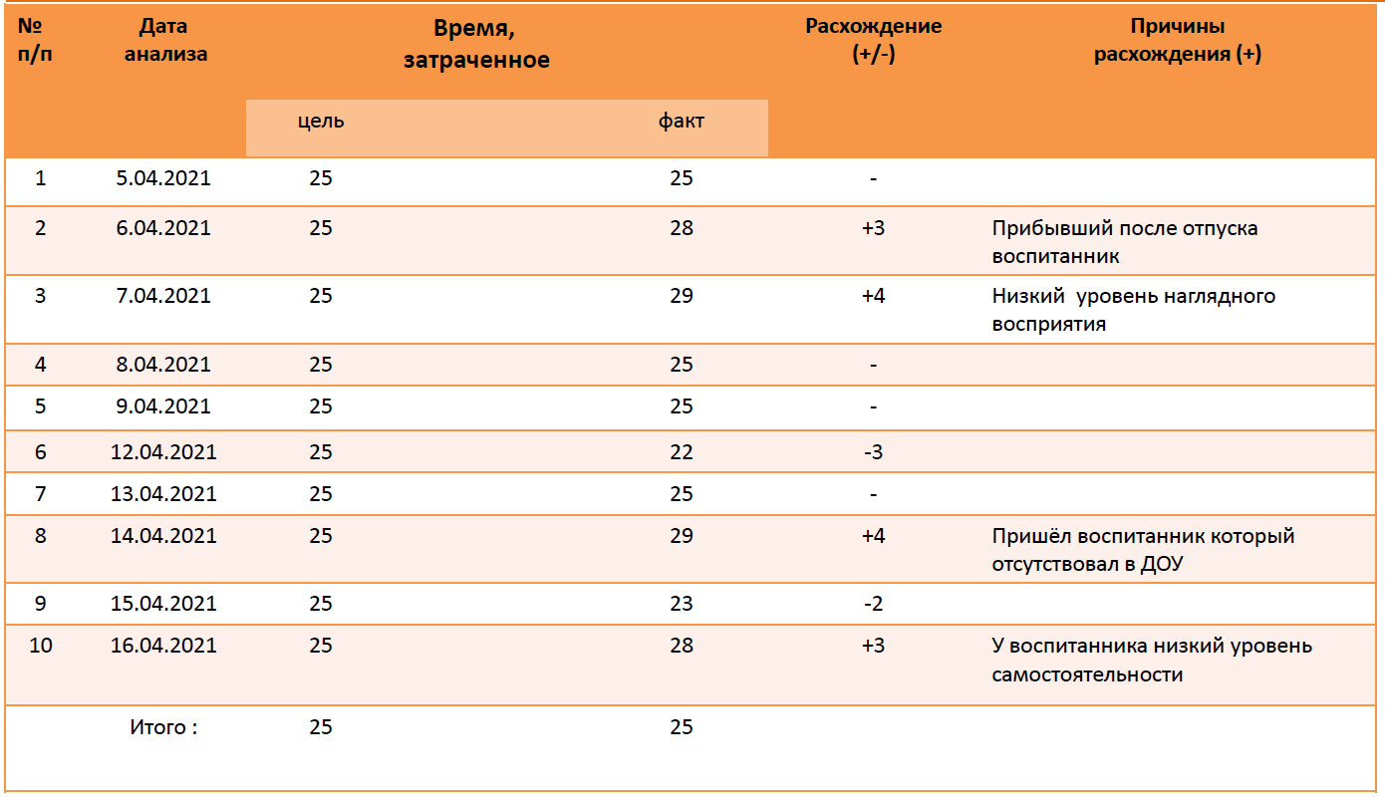
Производственный анализ по проекту

Slide 17
Достигнутые результаты (было/стало)
Результаты проекта

Slide 18
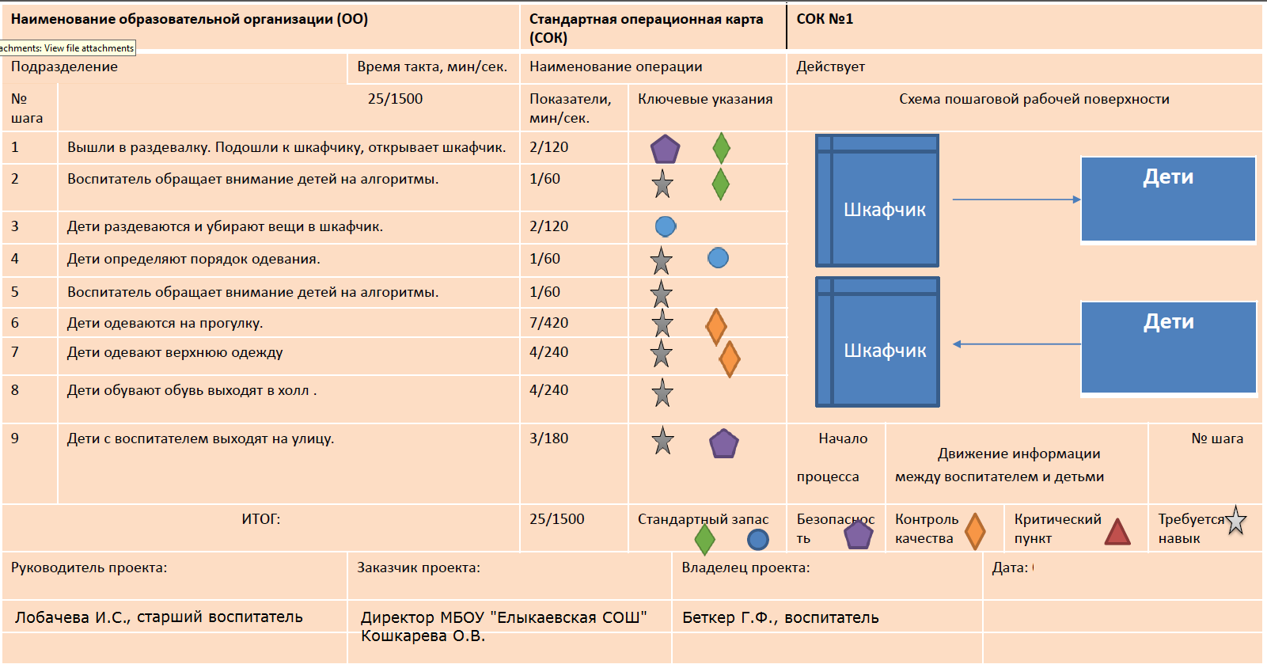
Операционные карты

Slide 19
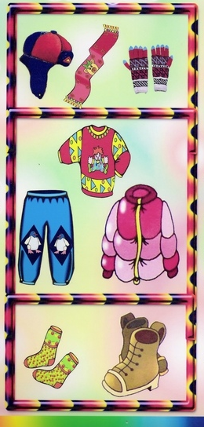
Алгоритмы хранения вещей
в шкафчике в органайзере
Расческа платочки
Трусикимаечки
Колготкиносочки
Спортивная форма

Slide 24
Спасибо за внимание!

